Slide 1
Классный час о здоровом образе жизни для 5-6 классов «Здоровым быть здорово!»
Муниципальное казенное специальное (коррекционное) образовательное учреждение для обучающихся, воспитанников с ограниченными возможностями здоровья специальная (коррекционная) общеобразовательная школа №10 VIII вида
Ступинского муниципального района
Учитель: Супрунец Анна Александровна
Ступино
2011

Slide 2
Цели:
познакомить обучающихся с правилами здорового образа жизни;
формировать убеждения о необходимости сохранения личного здоровья;
закрепление знаний и умений обучающихся по соблюдению личной гигиены;
раскрыть позитивные и негативные факторы, влияющие на здоровье человека.
Оборудование: карточки со словами, музыкальное оформление, запись на доске (правила ЗОЖ), презентация PowerPoint.

Slide 3
ПРАВИЛА ЗДОРОВОГО ОБРАЗА ЖИЗНИ
содержи в чистоте свое тело, одежду, жилище;
правильно питайся;
больше двигайся;
правильно сочетай свой труд и отдых;
не заводи вредных привычек.

Slide 4
Найти подходящие части пословиц
1. Болен – лечись, …
… для хвори беда
2. Здоровье не купишь - …
… его разум дарит
3. Быстрого и ловкого…
…здоров – берегись
4. Ум да здоровье…
…болезнь не догонит
5. Чистая вода…
…дороже всего
5
2
1
3
4

Slide 5
Чтобы быть закаленным надо:
приучать себя к открытой форточке, не бояться свежего воздуха;
каждый день на ночь мыть ноги прохладной водой, постепенно снижая температуру воды, ходить босиком по полу, а летом по земле;
обтирать тело влажным полотенцем или принимать душ каждое утро.

Slide 6
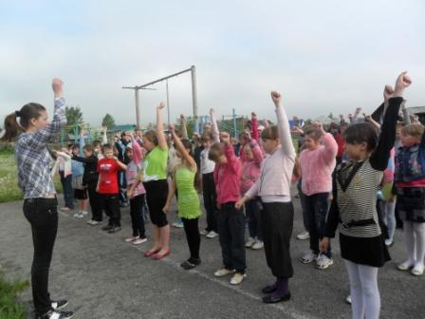
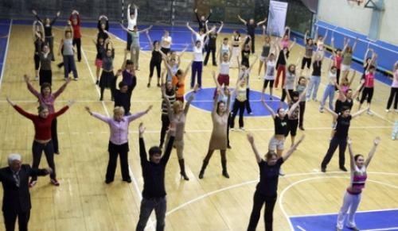

Slide 11
Хорошо здоровым быть! Соков надо больше пить! Гамбургер забросить в урну, И купаться в речке бурной!!! Закаляться, обливаться, Спортом разным заниматься! И болезней не боясь, В тёплом доме не таясь, По Земле гулять свободно, Красоте дивясь природной!!! Вот тогда начнёте жить! Здорово здоровым быть!!!

Slide 12
СПАСИБО ЗА ВНИМАНИЕ!

Slide 13
Список литературы и ссылок:
Журнал «Последний звонок» №2, 2011г.
Журнал “Воспитание школьников. №№ 1-12. 2002г.
Чаклин А.В. Как сохранить здоровье смолоду – М., 1990.
http://ekb.66.rospotrebnadzor.ru/UPLOAD/fck/image/zog.jpg
http://www.solidarnost.org/netcat_files/Image/1e2b6128d13292f708a27028ef871d36_Image304.jpg
http://live.tomsk.ru/public/user/1000000/1000/369/39204.jpg
http://vtoroi-shans.n4.biz/image/image_gallery?img_id=1764777&igImageId=1764775&igSmallImage=1&t=1320843299364
http://www.pochemu4ka.ru/_ld/12/67173788.gif
http://74214s013.edusite.ru/images/p163_shl8.jpg
http://domzdraw.ru/wp-content/uploads/2011/11/Obshherazvivayushhie-uprazhneniya.jpg

